Slide 1

国际值机业务与岗位流程介绍
国际值机：谢锋萍

Slide 2
教学目标
通过本次培训使新员工了解基本的国际值机业务，学习和掌握值机工作各岗位基本流程，为日后的值机工作垫定业务及流程基础。

Slide 3
目 录
一、代理航空公司介绍
二、国际值机室岗位
三、国际值机岗位流程

Slide 4
代理航空公司介绍
中航信系统
HU海南航空、ZH深圳航空、MU东方航空、K6吴哥航空、8M缅甸航空、QV老挝航空、5J宿务太平洋航空公司、W5马汉航空、 SJ印尼苏拉维加亚航空、MD马达加斯加航空、EO 俄罗斯依可亚航空（暂停）、S7俄罗斯西伯利亚航空、QD景成航空、 BS孟加拉优速航空、MK毛里求斯（暂停）、NL沙欣航空（暂停）

Slide 5
代理航空公司介绍
AMADEUS系统
NH全日空、UL斯里兰卡航空、MS埃及航空公司、QR卡塔尔航空公司、WE微笑航空、KA港龙航空、OZ韩亚航空、MH马来西亚航空、S7新西伯利亚航空，AY芬兰航空（T2）、SV沙特航空（T2）、GA印度尼西亚鹰航（T2）、KQ肯尼亚航空（T2）

Slide 6



代理航空公司介绍
SABRE 系统
ET埃塞俄比亚航空公司、SL泰国狮航、PR菲律宾航空公司、WY阿曼航空、OD马印航空、PG曼谷航空（暂停）

Slide 7
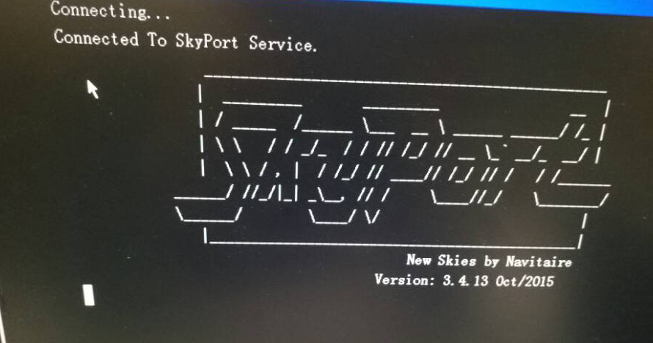
代理航空公司介绍
其他系统
AS connect：EK 阿联酋航空
SKYPORT： TZ 酷航、AK 亚航
QUICK CKI：TK 土耳其航空

Slide 8
目 录
一、代理航空公司介绍
二、国际值机室岗位
三、国际值机岗位流程

Slide 9
国际值机室岗位
国际值机室值班人员简介
统筹全局
罗小秋
经理
史一叶主任
黄晓娟主任
主管安全
主管服务
谢锋萍主任
沈重
主管班组建设，海关申报业务
主管培训
魏伟贤
主管设备，排班

Slide 10
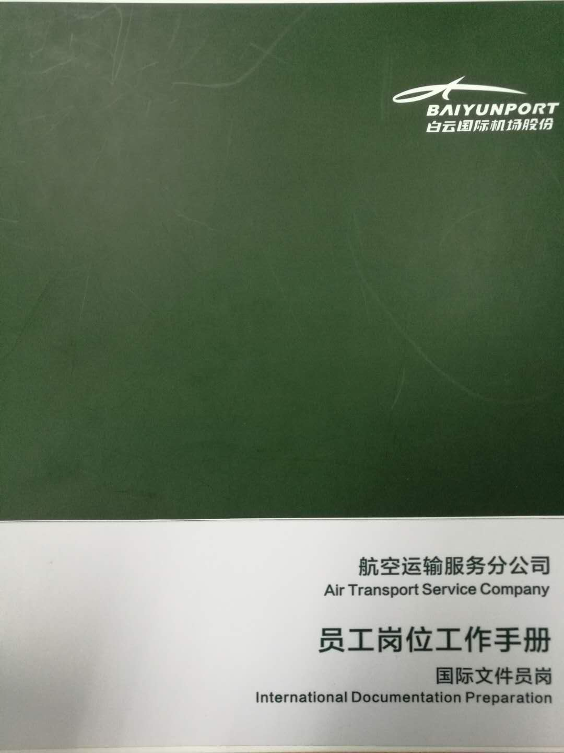
国际值机室岗位
国际值机岗位介绍
一、国际值机岗
二、国际超大柜台值机岗
三、国际值机文件岗
四、国际值机调控岗
五、国际值机引导岗

Slide 11
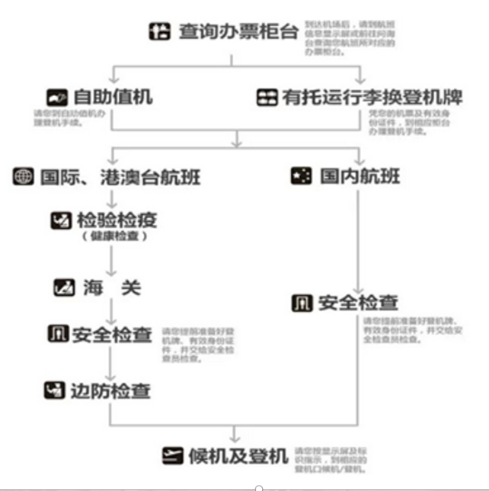
国际值机室岗位
国际值机岗
国际值机岗位职责：
1. 为旅客办理值机手续；
2. 负责航班数据统计和报载；
3. 将航班旅客人数、VIP、担架旅客信息报给值机调控员；
4. 负责航班乘机联统计，并与航空公司人员或结算员交接乘机联；
5. 与地勤装卸交接出港行李；
6. 负责航班结关手续的办理；
7. 与机组交接随机业务文件，与乘务长交接旅客服务情况；
8. 航班不正常时，按航空公司要求在值机区域对旅客提供服务；
9.负责完成上级领导交办的其他工作。

Slide 12
国际值机室岗位
国际值机室岗
结关送
文件岗
结载报载岗
数据留底岗
A
B
C
行李交接岗
边防对数岗
票联岗
D
E
F

Slide 13
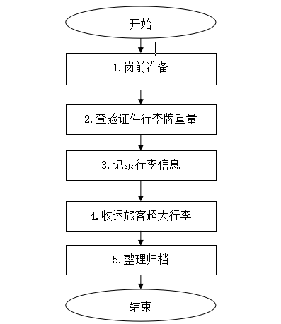
国际值机室岗位
国际超大柜台值机岗
国际超大柜台岗位职责
1.为旅客办理超大行李手续；
2.负责将航班超大行李信息报给行李交接值机员；
3.负责与地勤装卸交接超大行李；
4.负责航班行李退运给旅客；
5.负责机组行李的统计；
负责完成上级领导交办的其他工作。

Slide 14
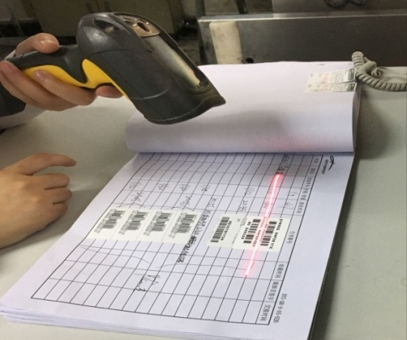
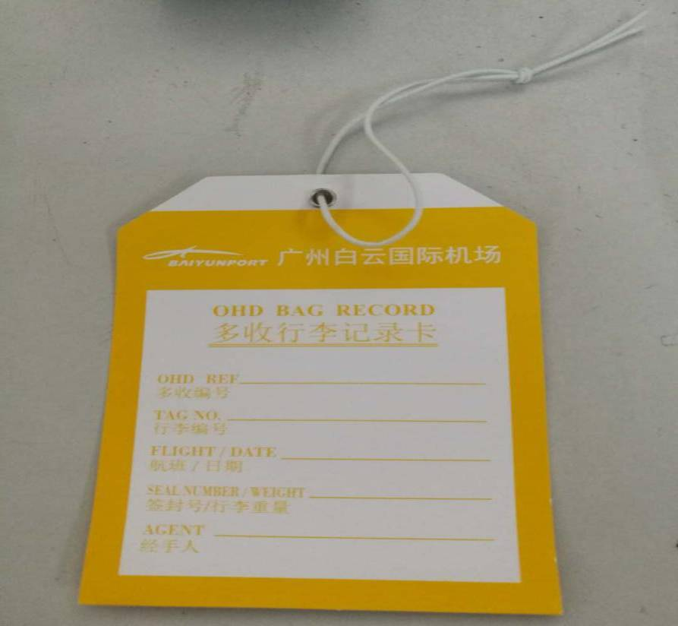
国际值机室岗位
国际超大柜台值机岗
扫描行李
黄色的多收行李记录卡

Slide 15
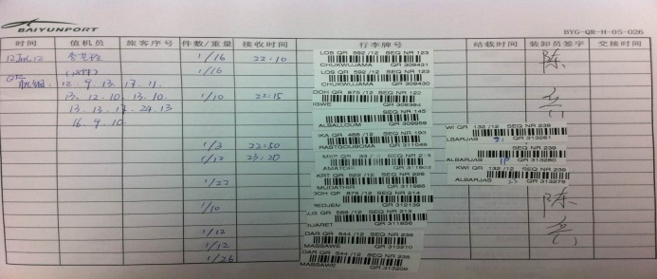
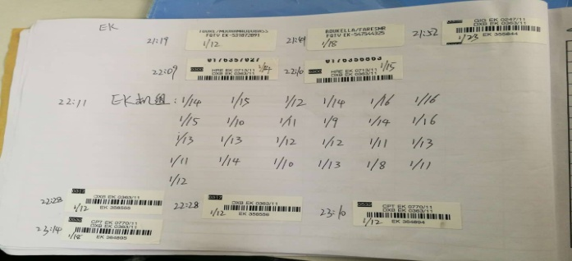
国际值机室岗位
国际超大柜台值机岗
超大行李交接本—单据
机组行李按航班单独记录

Slide 16
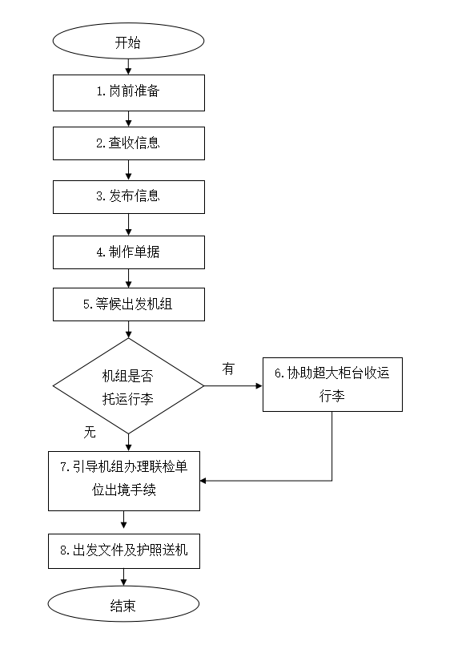
国际值机室岗位
国际值机文件岗
岗位概述：全面按照航空运输及中国联检单位出入境规程，完成对国际进出港航班文件工作的保障。

Slide 17
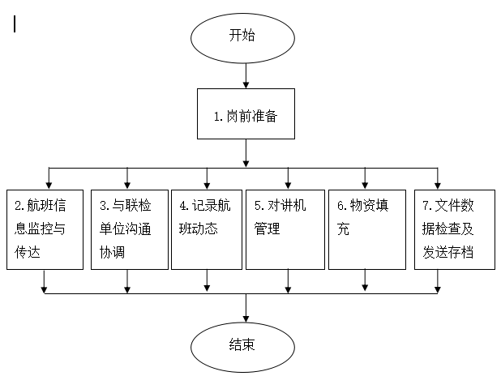
国际值机室岗位
国际值机调控岗
岗位概述：主要负责国际值机室对外航班信息的发布和协调，对内航班信息的传达和收集，负责航班进出港的监控。对航班的数据及文件进行记录留底。协助值班主任的内部管理工作。

Slide 18
国际值机室岗位
国际值机引导岗
1.按照航班具体要求，设置好值机等候区域的隔离带和航空公司标志牌、航班告示等指示牌。
2.懂得检查旅客的客票舱位（公务舱多为：C,D,I,J,Z，头等：F,A）和航空公司常旅客卡等级（如：白金，金，银，普通）。正确地分流旅客到相应柜台办理乘机手续，
3.分流旅客的同时要进行关于托运行李安保提示（例：锂电池、充电宝、指甲油不得放入行李托运；打火机、平衡车不得运输）
Are there any dangerous goods in your check-in bags?such as lithium batteries,matches,powerbank or lighters?请问您的托运行李中是否有危险物品？例如锂电池，火柴，充电宝或者打火机？
4.按航空公司要求向旅客派发物品。（例如姓名牌等）

Slide 19
国际值机室岗位
国际值机引导岗
5.能够维持好Q内的秩序，发现插队现象要立即制止和劝导旅客重新排队（需要注意言辞，避免与旅客起冲突，特别是中国人，如处理不来可上报值班51和航空公司代办处理）。
6.发现特殊旅客（例：老弱病残、孕妇、婴儿、儿童者）通知值班51，安排柜台优先办理。
7.旅客行李有问题、超重交钱的请旅客把行李推到值机区域外，处理好再推进来，跟旅客解释好不需要重新排队。
8.发现特殊情况应及时上报（如：行李长时间无人认领，旅客之间起争执需要调停等）
9.发现明显怀孕的旅客需要提醒值机柜台同事注意。
10.航班不正常时，按照航空公司的要求做好解释工作。

Slide 20
目 录
一、代理航空公司介绍
二、国际值机室岗位
三、国际值机岗位流程

Slide 21
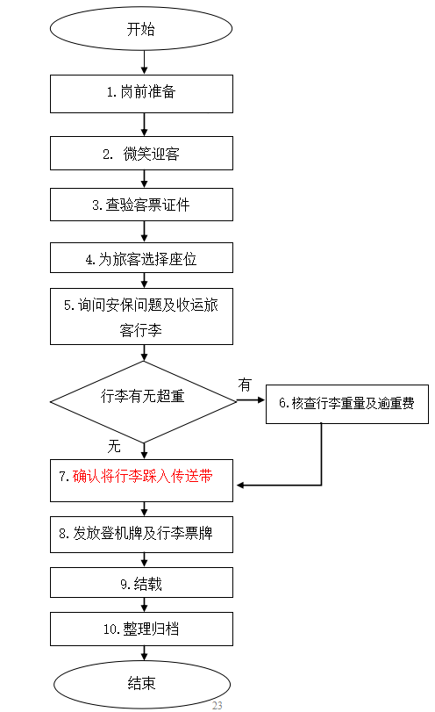
国际值机室岗位流程
国际值机岗位流程图
值机基础流程小结：
微笑迎客，记住面貌
人证对照，查看有效
系统提名，全名核对
航程确认，签证必要
座位安排，行李安保
软包放框，包装规范
目的地对，数量不少
手提查验，逐一唱交

Slide 22

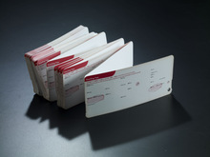
国际值机室岗位流程
国际值机岗位流程描述
一、岗前准备：
1.备齐登机牌、行李牌和相关工作物资；
2.检查危险品告示牌是否摆放于规定位置，翻页正确；
3.登录离港系统检查电脑、登机牌打印机、行李牌打印机、行李称重设备、行李输送系统是否正常完好；
4.检查值机柜台航显,如有故障及时报修；
5.柜台内摆放整齐井然，不得对值机工作产生影响。

Slide 23
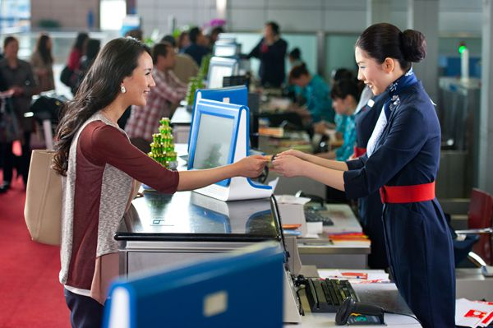
国际值机室岗位流程
国际值机岗位流程描述
二、微笑迎客：
1.旅客前来柜台面带微笑；
2.主动问候，来有迎声；
3.要求双手递接旅客证件、登机牌等物品，有眼神交流，目光柔和，笑容真挚。

Slide 24
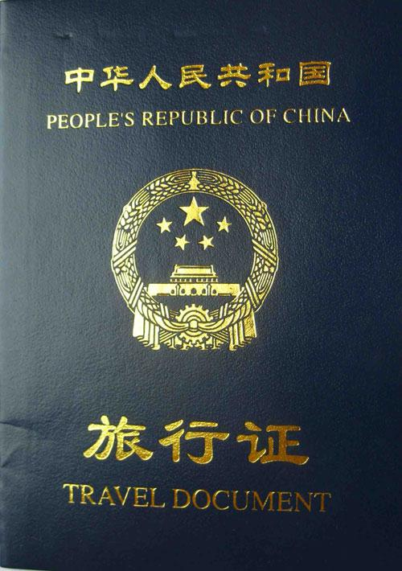
国际值机室岗位流程
国际值机岗位流程描述
三、查验客票证件：
1.查验证件，核对是否旅客本人办理乘机手续。检查护照是否在有效期内，是否按照出入境规定持有有效签证及其它有效出境文件；
2.检查旅客机票上的姓名、护照上的姓名是否与系统中的订座记录一致，确认客票订座是否有效可以使用。

Slide 25
国际值机室岗位流程
国际值机岗位流程描述
四、为旅客选择座位：
1.办理登机牌，礼貌询问旅客对座位的要求。
2.注意紧急出口位的发放规定。
旅客座位的安排原则
1.为确保飞行安全，提高服务质量，规定在飞机上实行旅客对号入座的办法；
2.在符合飞机载重平衡要求的前提下，尽量按旅客提出的要求安排座位；
3.安排重要旅客在最前排的座位，或按旅客要求安排；
4.安排需特殊服务的旅客在靠近客舱乘务员的座位或靠近舱口座位就坐，或按旅客要求安排（但不是在舱口或紧急出口处）；
5.团体旅客，同一家庭成员或需互相照顾的旅客，如病人及其陪伴人员等，应尽量安排在一起；
6.不同政治态度或不同宗教信仰的旅客，不要安排在一起；
7.公安押解的犯人，需将座位安排在航班最后一排座位。
飞机紧急出口的安排原则(下列旅客不能安排在紧急出口处)
1.旅客不具备与机组沟通的外语理解能力和表达能力；
2.旅客需要照顾小孩；
3.遣返旅客、在押犯人及其押解的人员，无成人陪伴儿童；
4.行动不便，病残弱、聋哑旅客、孕妇、盲人。

Slide 26
国际值机室岗位流程
国际值机岗位流程描述
五、询问安保问题及收运旅客行李：
1.收运旅客行李，检查托运行李包装是否符合运输规定，不符合运输规定的，礼貌拒绝托运。行李有破损的，建议打包，并在行李条相应免责选项上打勾，向旅客指出破损内容，让旅客签名确认；
2.询问旅客关于行李安全的5个问题及其它安全事项；
3.检查旅客单件行李是否超过32KG，如超过32KG，要求旅客重新整理行李至32公斤以下。如旅客行李超过32公斤且的确无法拆分，经航空公司同意后方可安排超大柜台收运。（根据民航客规规定，单件行李重量不可超过50KG，如超过则礼貌拒绝托运）；
4.托运行李外形及尺寸不适合行李传送带传送的，如旅客无法重新整理，则安排超大柜台运送；
5.正确使用行李框放置软包装及外形不规则的行李；
6.检查旅客手提行李，挂手提行李条，规定尺寸为(20cm*40cm*55cm)。

Slide 27
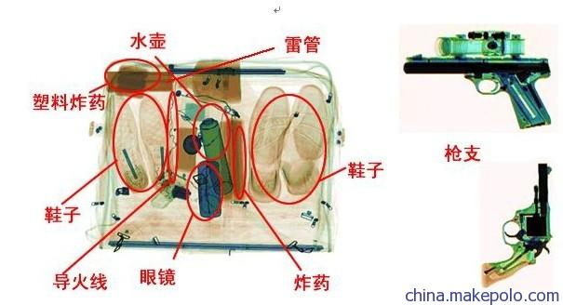
国际值机室岗位流程
国际值机岗位流程描述
出于安全原因,必须逐个检查行李
旅客托运行李,安全询问
五个安全问题
1.这是您的包吗？
2.行李是您自己打包的吗？
3.是否有他人让您为其携带任何物品？
4.行李是否曾处于无人看管的状态？
5.行李中是否有危险物品？如锂电池，充电宝，火柴，打火机？
1.Is this your bag?
2.Did you pack it yourself?
3.Did anyone give you anything to carry for him /her ?
4.Have you left your baggage unattended after packing it?
5.Are there any dangerous goods in your bags?such as lithium batteries, powerbank，matches or lighters?

Slide 28
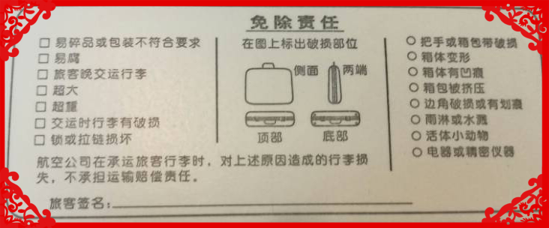
国际值机室岗位流程
国际值机岗位流程描述
检查托运行李
行李有没有损坏
删除旧的行李标签
每件行李都有单独的行李标签号码
每件行李必须托运在乘客本人名下

Slide 29
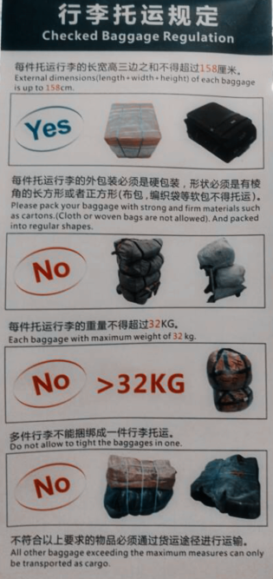
国际值机室岗位流程
国际值机岗位流程描述

Slide 30
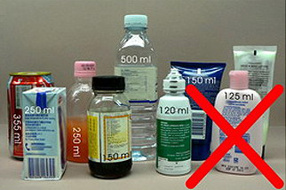
国际值机室岗位流程
国际值机岗位流程描述
挂手提行李条：
1.提醒旅客手提行李大小55*40*20（机场国内规定）
2.提醒旅客手提行李液体、凝胶和气溶胶容量不超过100毫升的液体

Slide 31
国际值机室岗位流程
国际值机岗位流程描述
六、核查行李重量及逾重费收取：
1.对于超限的手提行李，说服旅客将其托运。客舱、货舱宠物以及特殊行李(乐器/高尔夫/钓鱼杆/自行车/滑雪板等)收运，要征得航空公司同意，并按规定收取费用；
2.检查旅客托运行李的重量有无超过航空公司的免费行李限额，如行李超重，耐心细致向旅客说明航班超重行李付款标准；
3.由国际值机员填写逾重行李收费单，留下登机牌，交还护照、机票、里程卡等，请旅客到逾重柜台交费，由国际结算员收取旅客逾重行李费。旅客凭逾重收据领取登机牌。
广州白云国际机场股份有限公司航空运输服务分公司逾重行李通知单BYG-QR-H-05-023
EXCESS BAGGAGE NOTE
请到_____J12_______号柜台付逾重行李费.谢谢!
Your excess baggage charge is to be collected at ticketing counter NO:Thank you.
CARRIER | EK / 363 /
FRM/TO | CAN / DXB /
XBGE | 10 KGS 或 2 PCS
TKT NBR | 071-126514321812
REMARK:备注：

Slide 32
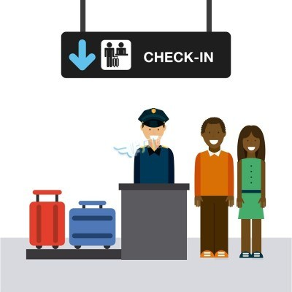
国际值机室岗位流程
国际值机岗位流程描述
七、确认将行李踩入传送带：
1.值机员在为托运行李拴挂行李牌后，踩下行李传送带踏板，将行李传输入行李传送带内。
2.值机员侧身目视所托运行李都已送入传送带内。

Slide 33
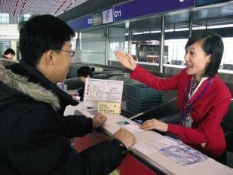
国际值机室岗位流程
国际值机岗位流程描述
八、发放登机牌及行李牌：
1.发放登机牌及行李提取联，区分本航段的登机牌和后续各个航段的登机牌。再次核对日期、航段，目的地，旅客持纸票的需撕下本航段的乘机联；
2.双手将旅客的登机牌、行李提取联、护照、后续乘机联、行李超重缴费收据等逐样交给旅客，并做简要说明；
3.办完手续后，向旅客指明登机口方向，并祝旅客旅途愉快。

Slide 34
国际值机室岗位流程
国际值机岗位流程描述
九、结载：
1.飞机起飞前45分钟（或者按照航空公司的规定时间）关闭航班；
2.进行航班数据统计：统计旅客人数、行李件数及重量、分区情况并在规定时间内报配载室。数据不符时报航空公司，根据航空公司要求处理；
3. 进行航班票联统计：收集各柜台乘机联，统计航班乘机联总数，并认真核对日期、航段，目的地等细节，如有不符，及时报航班值班员和登机口服务员处理，填写客运票证专用信封，与航空公司人员交接乘机联；
4.如果柜台关闭后，有晚到旅客，先记录旅客到达时间并告知旅客己迟到。询问航空公司，经航空公司同意的情况下方可接收并办理手续，托运行李从超大柜台交接。并迅速重新报载，通知值班员、负责结关值机员及登机口服务员；
5.如航班有VIP，向生产调度室报告VIP 或其它特殊旅客服务情况，及航班旅客人数；
6.如航班结关后人数发生变更，需要重新结 关或修正三关的单据；
7.如航班单据已送上飞机后发生人数变更，需要通知登机口同事或送单同事修正。

Slide 35
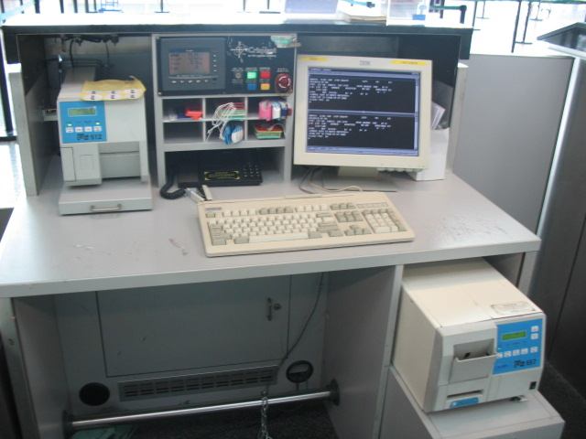
国际值机室岗位流程
国际值机岗位流程描述
十、整理归档：
1.整理航班相关物资及单据，做好结载数据交接。
2.维持办公区域的环境卫生。

Slide 36
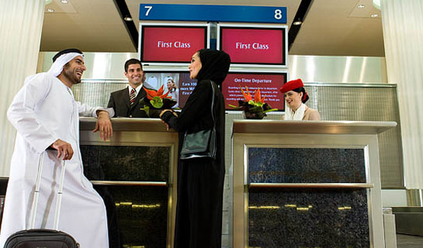
国际值机室岗位流程
角色扮演
问候
行程单
Ckeck-in
安全问题
行李托运
手提行李
唱登机牌
旅途愉快

Slide 37
谢 谢 聆 听！
航空运输服务分公司

